Slide 1

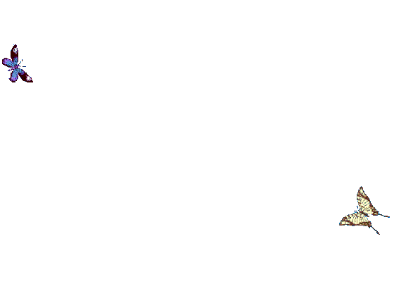
SINH HỌC 7
Bài 1: THẾ GIỚI ĐỘNG VẬT
ĐA DẠNG PHONG PHÚ

Slide 2
I.Đa dạng loài và phong phú về số lượng cá thể
1. Đa dạng về loài

Slide 3
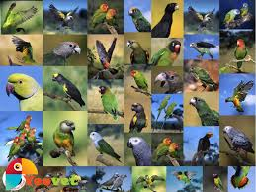

Slide 4
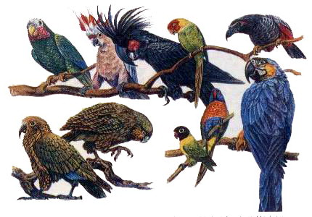
Một số loài vẹt khác nhau sống trên hành tinh chúng ta ( 316 loài)

Slide 5

Sự đa dạng về số loài được thể hiện như thế nào ?

Slide 6

Thế giới động vật xung quanh ta vô cùng đa dạng:
+ Đa dạng về số loài: có khoảng 1.5 triệu loài đã phát hiện.
VD: Vẹt có 316 loài
Có kích thước cơ thể khác nhau

Slide 7
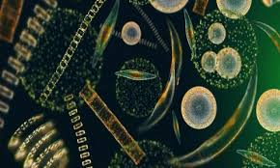
- Dưới kính hiển vi,trong một giọt nước biển cũng thấy số loài đa dạng

Slide 8
2.Sự phong phú về số lượng cá thể

Slide 9

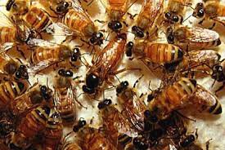
Quan sát một số hình và trả lời câu hỏi

Slide 10
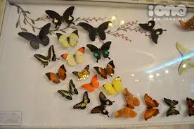

Slide 11
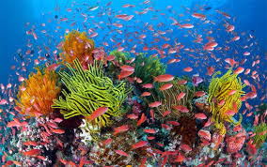

Slide 12
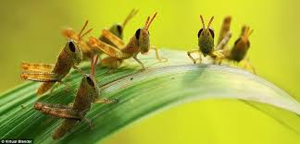

Em có nhận xét gì về số lượng cá thể trong đàn ong , châu chấu , bướm, cá,…?

Slide 13

- Một số loài đông vật có với số lượng cá thể rất nhiều

Slide 14
II. Đa dạng về môi trường sống

Slide 15
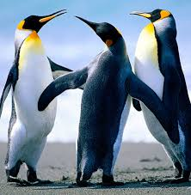
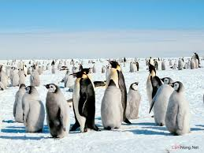
II. Đa dạng về môi trường sống
Đặc điểm nào giúp chim cánh cụt thích nghi với khí hậu lạnh giá của vùng cực ?

Slide 16
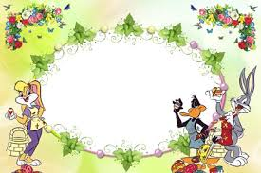
Động vật phân bố ở những môi trường nào ?

Slide 17

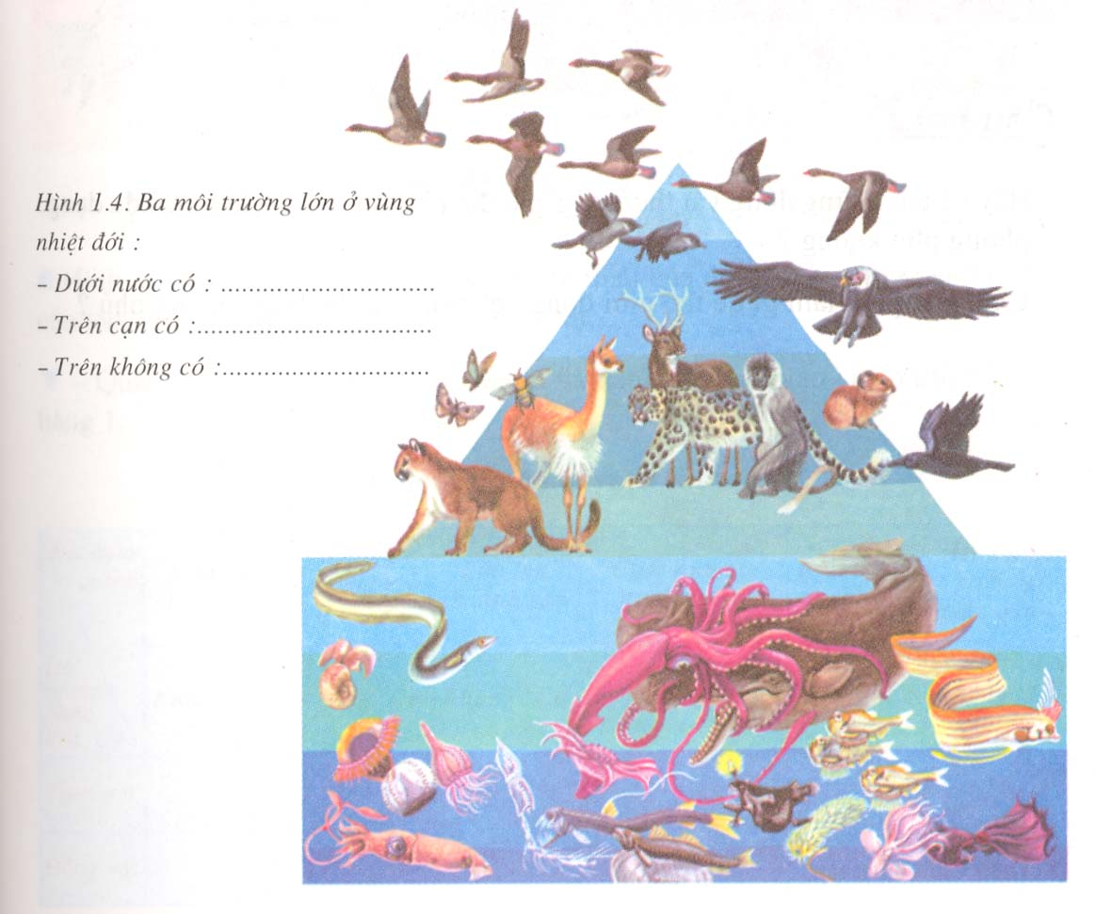

II. ĐA DẠNG VỀ MÔI TRƯỜNG SỐNG:
Kể 3 loài động vật thuộc ba môi trường ở vùng nhiệt đới?

Slide 18
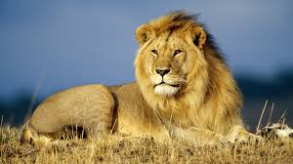
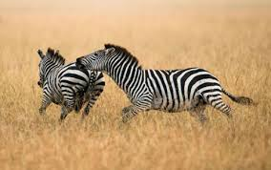
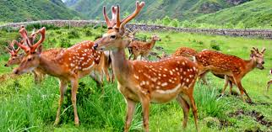
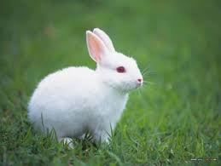
s
Sống trên cạn

Slide 19
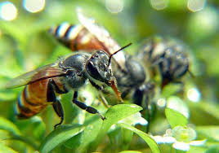

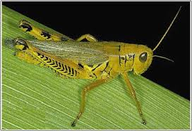
Sống trên không

Slide 20
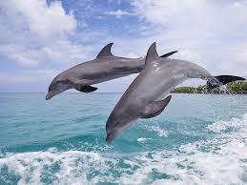
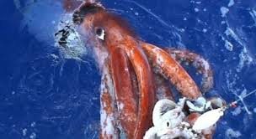
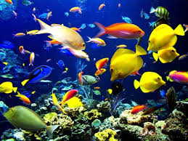
Dưới biển

Slide 21
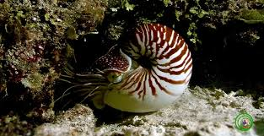
Ốc anh vũ

Slide 22
Ba môi trường vùng nhiệt đới:
- Dưới nước: mực, ốc, lương, sứa,…
- Trên cạn :hưu, nai, hổ, báo,…
- Trên không:đại bàng, ngỗng trời,hải âu,…

Slide 23
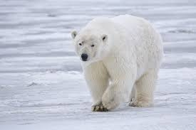
Gấu bắc cực

Slide 24
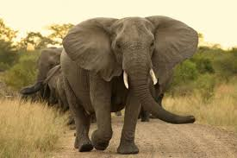
Voi

Slide 25
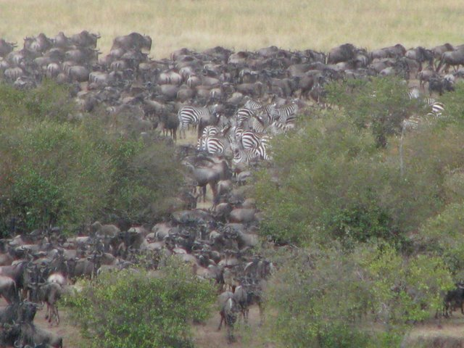

Slide 26
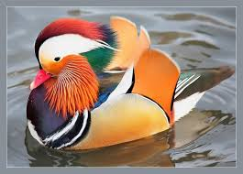
Chim uyên ương

Slide 27
Nguyên nhân nào khiến động vật vùng nhiệt đới đa dạng và phong phú hơn động vật vùng ôn đới và Nam Cực?

Slide 28
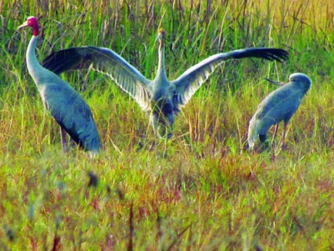
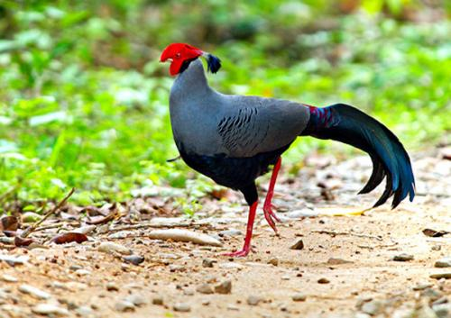
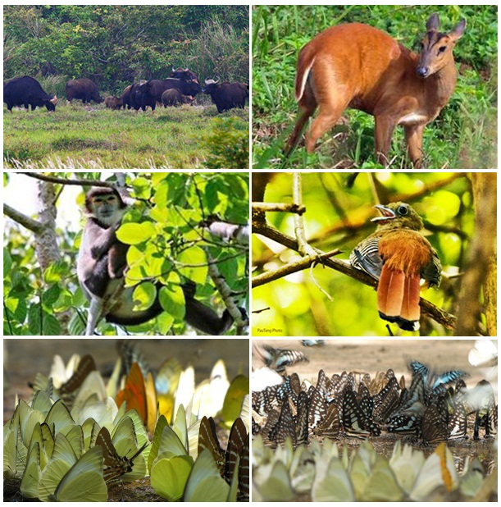
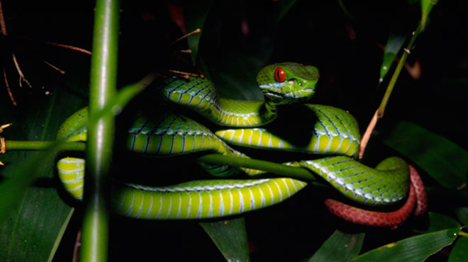
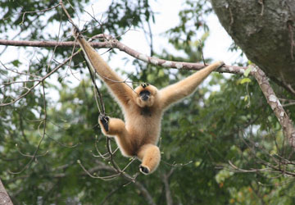
Động vật nước ta có đa dạng, phong phú không? Vì sao?

Slide 29

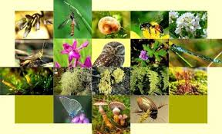
Chúng ta cần làm gì đẻ thế giới động vật vẫn mãi đa dạng và phong phú?

Slide 30

Đáp án:
Ta cần bảo vệ tài nguyên thiên nhiên, tài nguyên rừng, phát triển chăn nuôi, thành lập các khu bảo tồn thiên nhiên, cấm săn bắn bừa bãi, bảo vệ động vật quý hiếm.

Slide 31
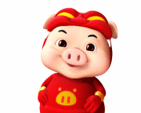
Khoanh tròn vào đầu câu trả lời đúng Sau:
Câu hỏi 1: Động vật có ở khắp mọi nơi do:
Chúng có khả năng thích nghi cao.
Sự phân bố có sẵn từ xa xưa.
Do con người tác động.

Slide 32
Câu hỏi 2: Động vật nhiệt đới, đa dạng phong phú hơn động vật vùng ôn đới do:
Do khí hậu nóng, ẩm tạo điều kiện thuận lợi cho sự phát triển các loài động vật.
Lượng thức ăn dồi dào, sinh sản nhanh làm số lượng loài tăng nhanh.
Cấu tạo cơ thể thích nghi chuyên hoá cao đối với điều kiện sống.
Câu a,b,c đúng.

Slide 33
Trò chơi ô chữ

Slide 34

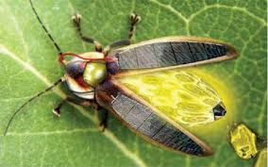
Con vật sống trên không, thường phát sáng, có 6 chữ cái
Đ
o
m
đ
ó
m

Slide 35

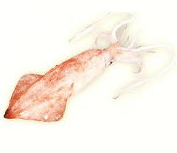
Con vật sống dưới nước có nhiều râu dài
M
Ự
C

Slide 36

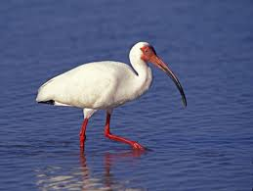
Chân đen cánh trắng ra vào đồng xanh
Cảnh quê thêm đẹp bức tranh
Sao đành chịu tiếng ma lanh nhử mồi
C
O
N
C
Ò

Slide 37

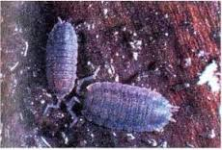
Mình bằng hạt gạo
Mỏ bằng hạt kê
Hỏi đi đâu về?
Đi làm thợ mộc.Con gì
Con mọt

Slide 38

Dặn dò
Học theo bài ghi,trả lời câu hỏi 1,2 SGK
Đọc trước bài 2,chuẩn bị bảng 1,2/SGK/9-11
Đọc mục “em có biết”

